Slide 1
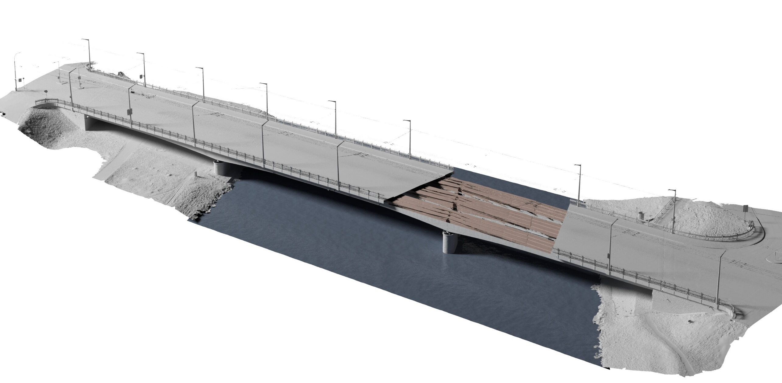

Most ev.č. 324-018 P. Wonky, Pardubice
STAVEBNÍK
Pardubický kraj
PROJEKTANT
MDS projekt s.r.o.
ZHOTOVITEL
Chládek a Tintěra, Pardubice a.s.
STUDIE OCELOBETONÝCH SPŘAŽENÝCH NOSNÍKŮ

Slide 2

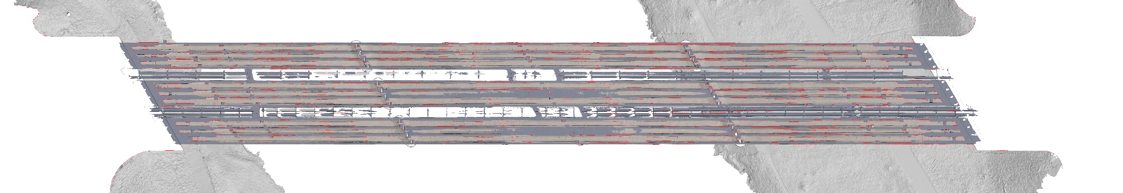
OBSAH PREZENTACE
Základní údaje
Historie
Příčina opravy
Návrh
opravy
Technologie opravy

Slide 3
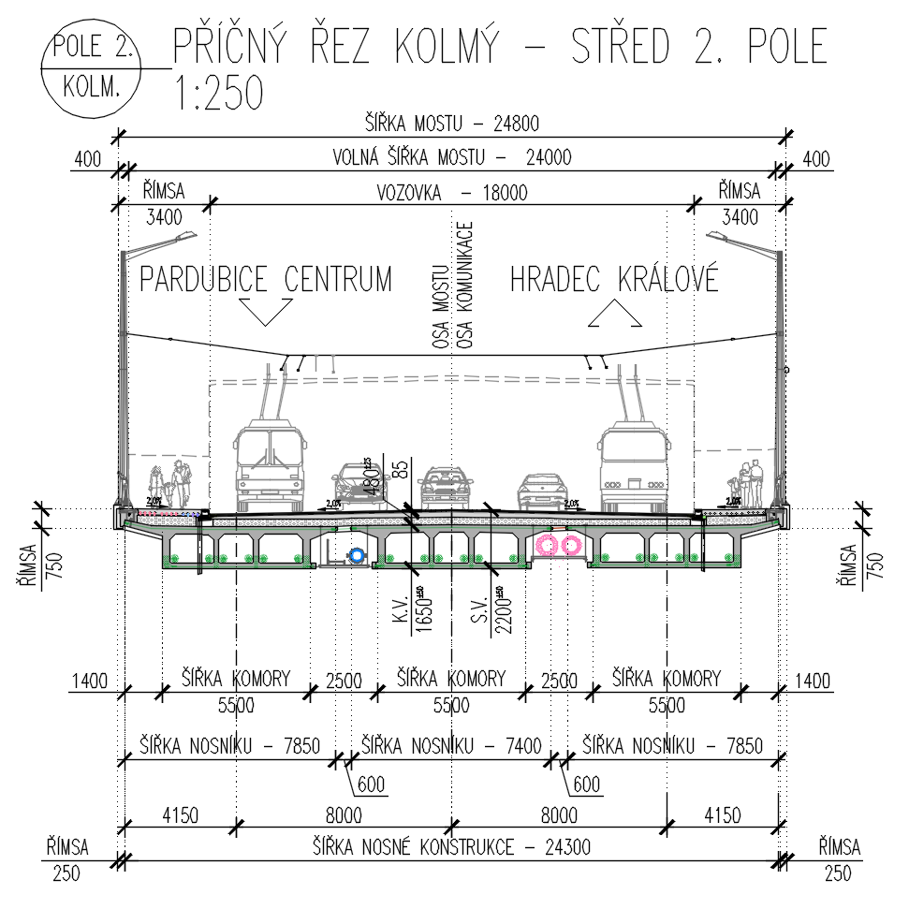
ZÁKLADNÍ ÚDAJE
PŘEVÁDĚNÁ KOMUNIKACE
Návrhová kategorie Silnice II. třídy
Délka nosné konstrukce: 172,3 m
Typ příčného uspořádání MS5 24/19/50
Evidenční číslo II/324
ZÁKLADNÍ DIMENZE MOSTU
Rozpětí [kolmá]: 50[43.5]+70[60.9]+50[43.5]
Šikmost mostu: pravá, 60,4°, 67,1g
Šířka mostu: 24,8 m
Šířka nosné konstrukce: 24,3m
Stavební výška: 1,95 až 3,25 m
Konstrukční výška 1,65 až 2,95 m
Popis
Nosná konstrukce z dodatečně předpjatého monolitického betonu betonovaného letmo a na skruži.
Nosná konstrukce ze třech komorových nosníků z předpjatého betonu B600 (ČSN EN 206-A2 - C40/50; ČSN 73 2400:1989 - B50; ČSN 73 2001:1970 - B600; ČSN 73 1201:1967 – VI).
Šířka nosníků 5,5m
Notes:
Nosná konstrukce je z předpjatého betonu a tvoří ji 3 samostatné podélné komorové nosníky.
Každý z nosníků je proveden jako komorový spojitý nosník o třech polích s rozpětím 50+70+50 m.
Šířka nosníků 5,5m; Konstrukční výška nosníků je proměnná od 1,65m uprostřed polí do 2,90m nad pilíři
Nosníky navzájem spojeny horní deskou a ztužidly uprostřed polí..
Prostorové tuhosti celé konstrukce je dosaženo 4 příčnými ztužidly a předpnutím všech desek v příčném směru.
Z předpjatého betonu B600 (ČSN EN 206-1 - C40/50; ČSN 73 2400:1989 - B50; ČSN 73 2001:1970 - B600; ČSN 73 1201:1967 – VI),
Diagnostika 2019. Dle dostupných informací je projektovaná pevnostní třída betonu dle původně platných norem „beton 600“, což odpovídá dnešní pevnostní třídě betonu C 45/55 a vyšší.
Pevnostní třídu betonu C 45/55 splňují oba krajní nosníky (levý nosník pevnostní třída C 60/75 a pravý nosník C 45/55).
U středního nosníku nebyla vzhledem k vysoké variabilitě výsledků vyhodnocena pevnost. Odhadnuta jako C20/25.

Slide 4
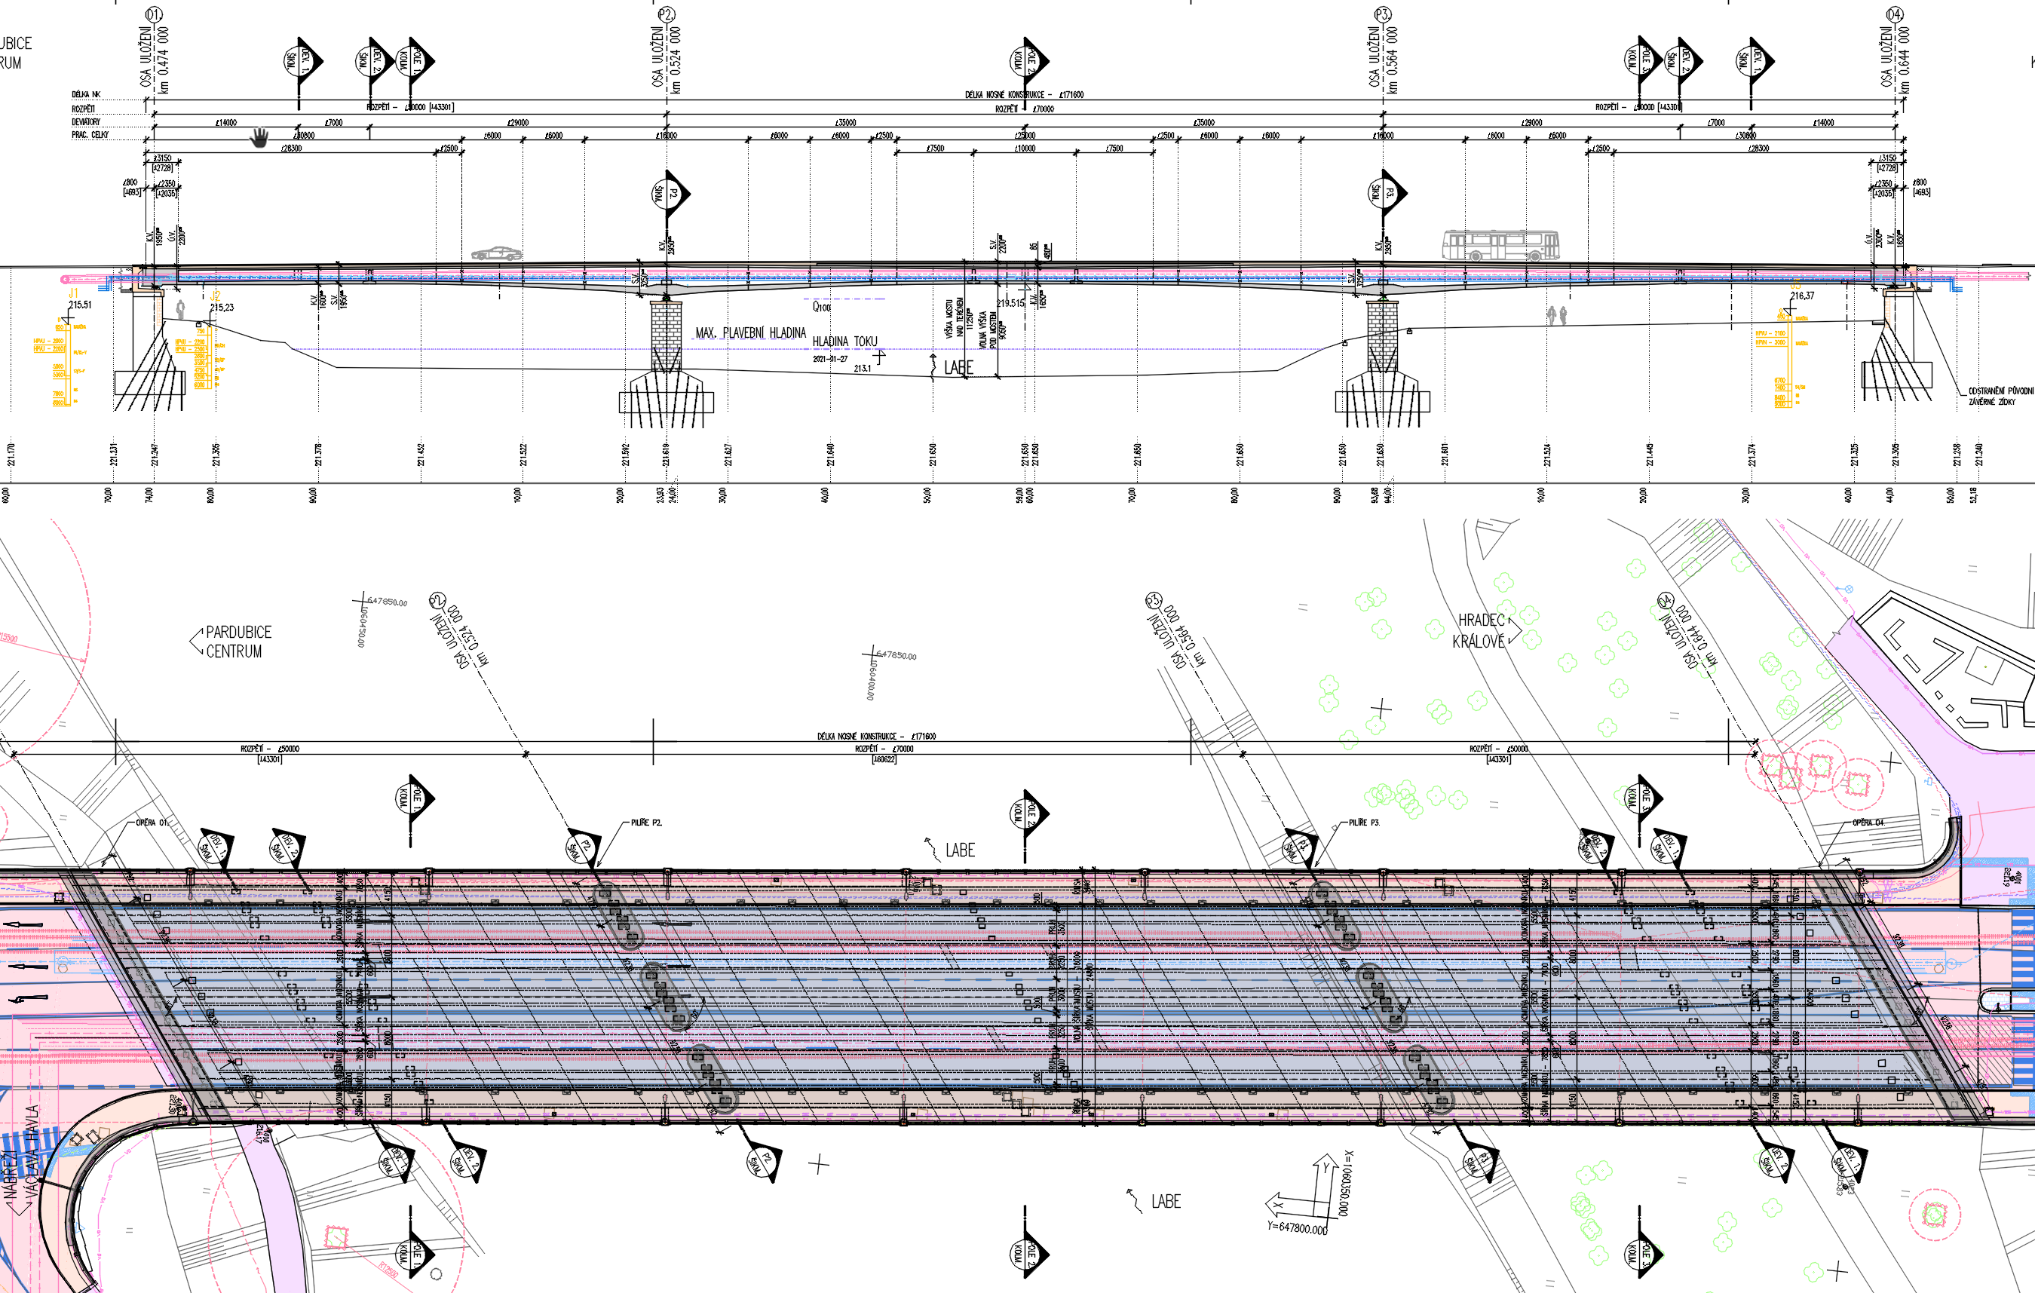
ZÁKLADNÍ ÚDAJE
ŽB. PŘEDPJATÁ NOSNÁ KONSTRUKCE
PRVKY OPRAVY 2005
Beton žeber a vyrovnávací desky
C30/37
Lehký beton výplně mezi žebry
BETON S POLYSTYRENOVÝM PLNIVEM
O HMOTNOSTI 400 kg/m3
Beton horní vyrovnávací desky
C35/45 XF4
VÝZTUŽ
Dodatečně předpínací výztuž se soudržností
12∅P7-1400 PODÉLNÉ
16∅P4.5-1650 PŘÍČNÉ
8∅P7-1400 PŘÍČNÉ
C40/50 ČSN EN 206-A2
B50 ČSN 73 2400:1989
B600 ČSN 73 2001:1970
VI ČSN 73 1201:1967
Dodatečná předpínací výztuž bez soudržnosti
∅ P7 (1979 - 1982)
18x 42x ∅Lp15.5-1620 (1982 - 2018)
Notes:
Betonováno letmo a na skruži.
Systém soudržného předpětí 12x Ø 7 do chrániček (Ø 42 a Ø 36 v ohebné části), kotvení kuželových kotvách ve spárách a pomocí smyčkových kotev.
Příčné předpětí 16x dráty Ø 4.5 v trubkách Ø 42 mm (je provedeno ve spodní i horní desce, ve spodní desce v místě ztužidel na celou šířku.
Systém volného předpětí
168 ∅ P7 (1979 - 1982)
18x 42x ∅Lp15.5-1620 (1982 - 2018

Slide 5
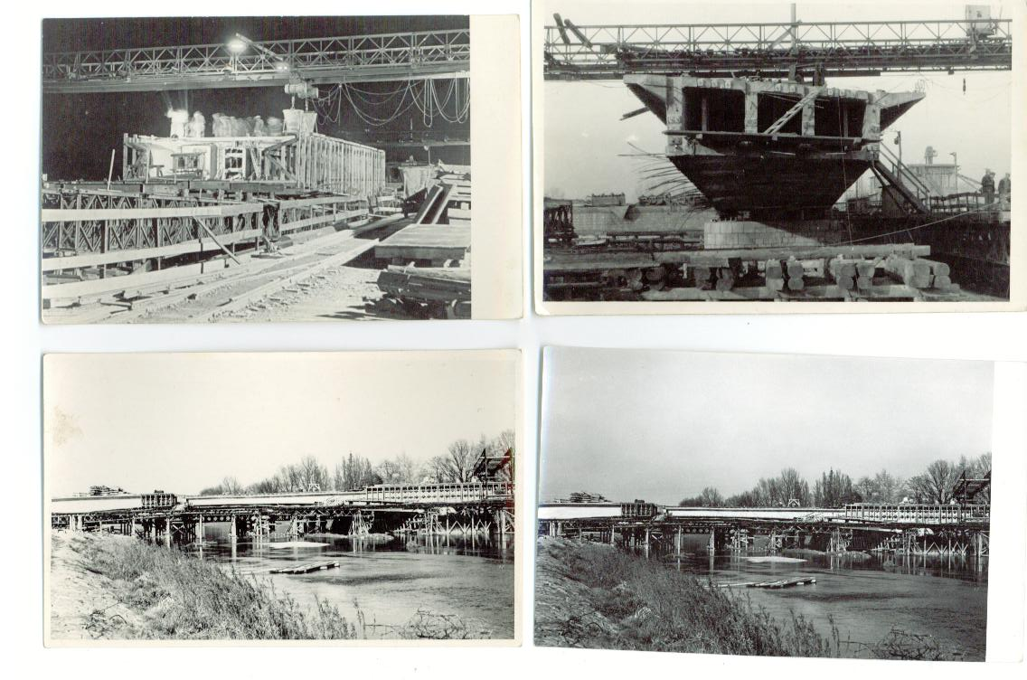
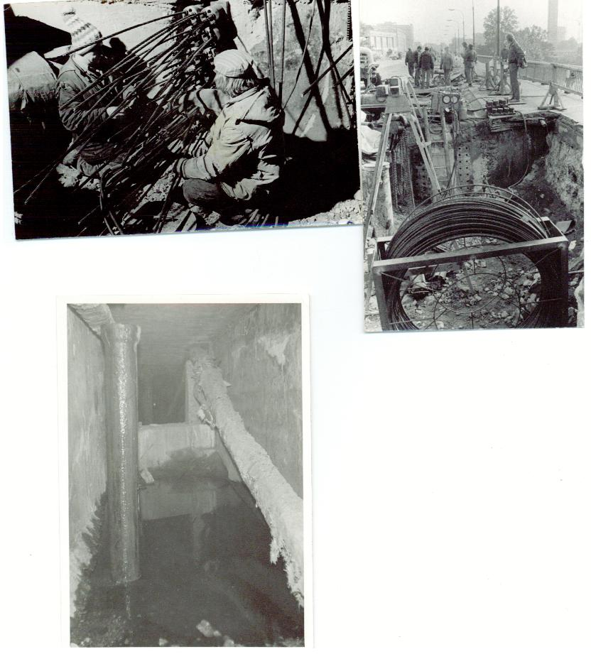
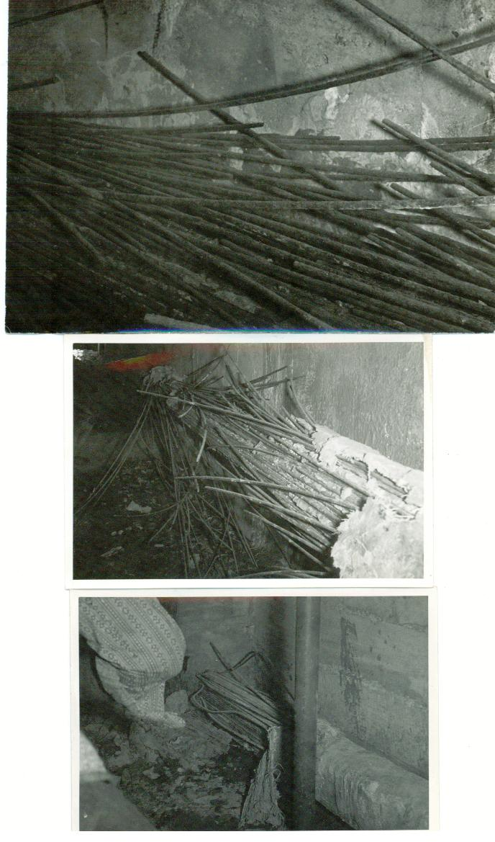
HISTORIE
1956 až 1959
Výstavba
1965
Rekonstrukce
1979
Rekonstrukce
1982
Výměna kabelů
Porušení táhla v proti-vodní komoře.
Výměna kabelů
Snaha vyrovnat nadměrné deformace.
Úprava vyrovnání nivelety a izolace.
Sanace trhlin v pracovní spáře.
Doplnění kabelů volného předpětí – 7 kabelů po 6 lanech 6Lp15 mm.
Ochrana lan z PVC trub s polyuretanem.
Projektant
Ing. Hynek Hlasivec
Kabel ze 42 profilů Lp15,5 mm
Notes:
1956
Projektant: Ing. Hynek Hlasivec
Prosinec 1955 zemní práce ; květen 1956 práce na stavbě mostu ; 20.2.1958 prudce stouplo Labe ; 5. ledna1960 slavnostně otevřen
Letmá betonáž od pilířů s dodatečně betonovaným zbytkem NK na skruži
Pojmenován most ČSSP - Československo sovětského přátelství
1965
Úprava nivelety a kompenzace smykové deformace
1979
Výměna porušeného táhla; Doplnění kabelů volného předpětí 42 lanech Lp15 mm.
1982
V květnu r.1981 zahájena příprava druhé rekonstrukce, výměna zkorodovaných táhel; Od listopadu 1982 za plného provozu probíhala další oprava
Nahrazení volného předpětí 42x Lp15,5 do PVC trub s polyuretanovou ochranou
Sanace trhlin v pracovních spáře středního pole (20m od podpory).
1987
V březnu 1987 zahájena 1.část další plánované opravy mostu; 21.4.1987 uzavřen pro veškerou dopravu, mimo pěší; Znovu otevřen 15.8.1987.
Most ČSSP r.1990 přejmenován na most Pavla Wonky

Slide 6
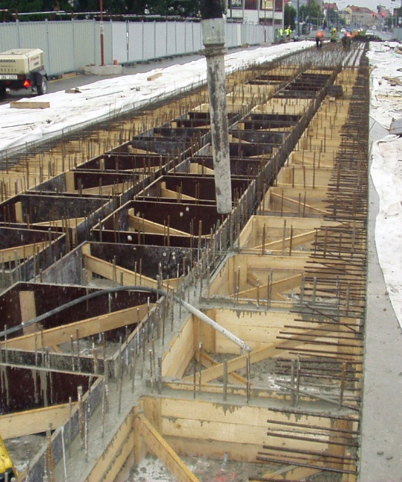
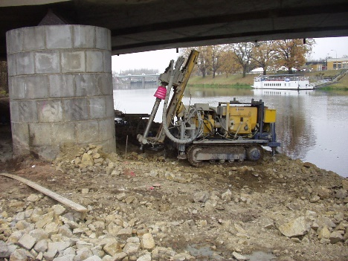
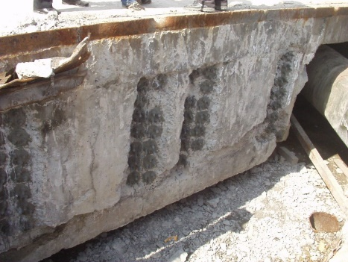
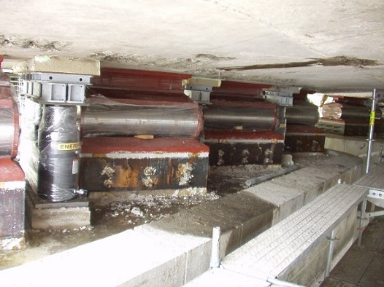
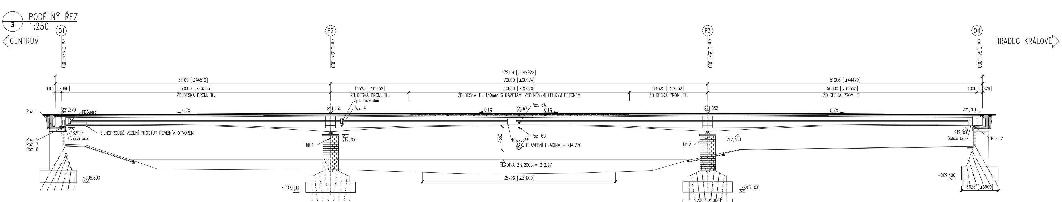
HISTORIE
2006 Rekonstrukce
2018-02-28
Diagnostika kabelů
2023-10-25
Hodnocení koroze
Síly v kalech 97% až 82 % napínací síly.
Zjištěný velmi nepříznivý korozní stav před zahájením opravy.
Sanace podloží
Kabelu (J_III-B_8), 35% napínací síly.
Nadvýšení uložení nad pilíři pro kompenzaci deformace
Lehčená vyrovnávací deska.
Notes:
2006
Sanace podloží, Odstranění příslušenství, Deaktivace příčného předpětí mezi nosníky vybouráním spojující desky, Osazení nového vedení IS vodovodu a horkovodu,
Kompenzace deformace nadvýšením nad pilíři, Betonáž spřahující desky, Realizace vyrovnávací vylehčené vrstvy, Betonáž horní desky,
Betonáž říms, Vozovkové souvrství, Příslušenství,
Kontrola volného předpětí v PVC chráničkách a na líci NK
Po velké rekonstrukci byl znovu otevřen 4.12.2006
2018
Porušení táhla
2023
Vyhodnocení postupující koroze lan
2025
Rekonstrukce

Slide 7
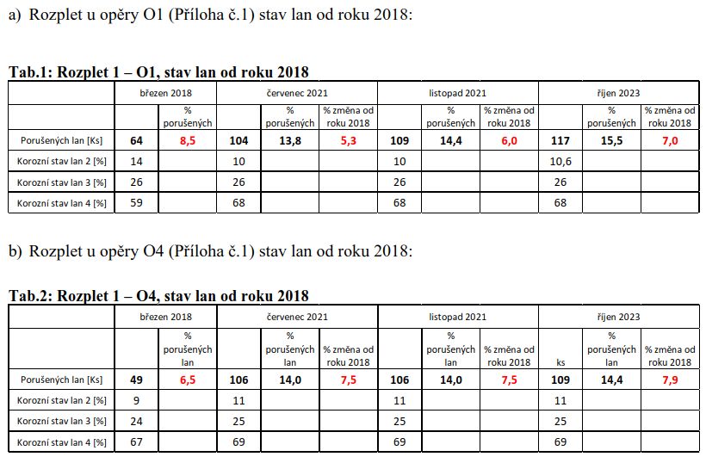
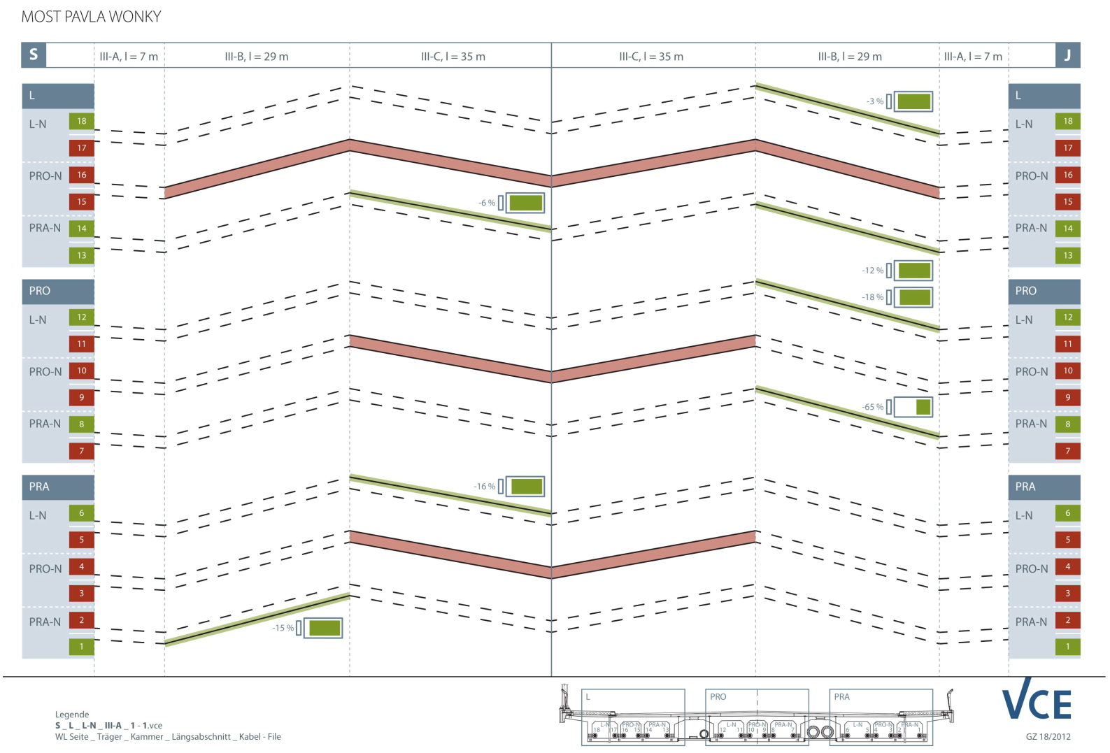
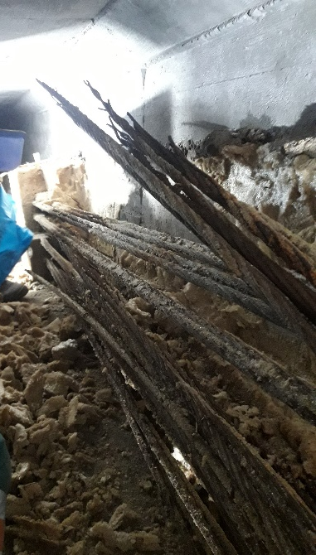
PŘÍČINA OPRAVY
Korozivní degradace lan předpětí bez soudržnosti
Porušená funkčnost systému volného předpětí
Snižování
zatížitelnosti
Normální zatížitelnost | Vv | Vv | 15 | R | 2019
Výhradní zatížitelnost | Vr | Vv | 36 | R | 2019
Výjimečná zatížitelnost | Ve | Vv | - | R | 2019
Zatížitelnost na jednu jednoduchou nápravu o dvou kolech |  | Vv |  | R | 2019
Zahrnut koeficient stavebního stavu 0.4.
Notes:
2023
Celkový počet porušených lan oproti výchozímu neporušenému stavu k říjnu 2023 je u opěry O1 107 lan (15,5 %) a u opěry O4 109 lan (14,4 %). Vzhled k tomu, že není možné určit, zda stejné lano u opěry O1 je porušené také u opěry O4, může se celkový počet porušených lan pohybovat v rozmezí 109 až 216 lan neboli 15,5 % až 30 % z celkového počtu předpínacích lan.

Slide 8
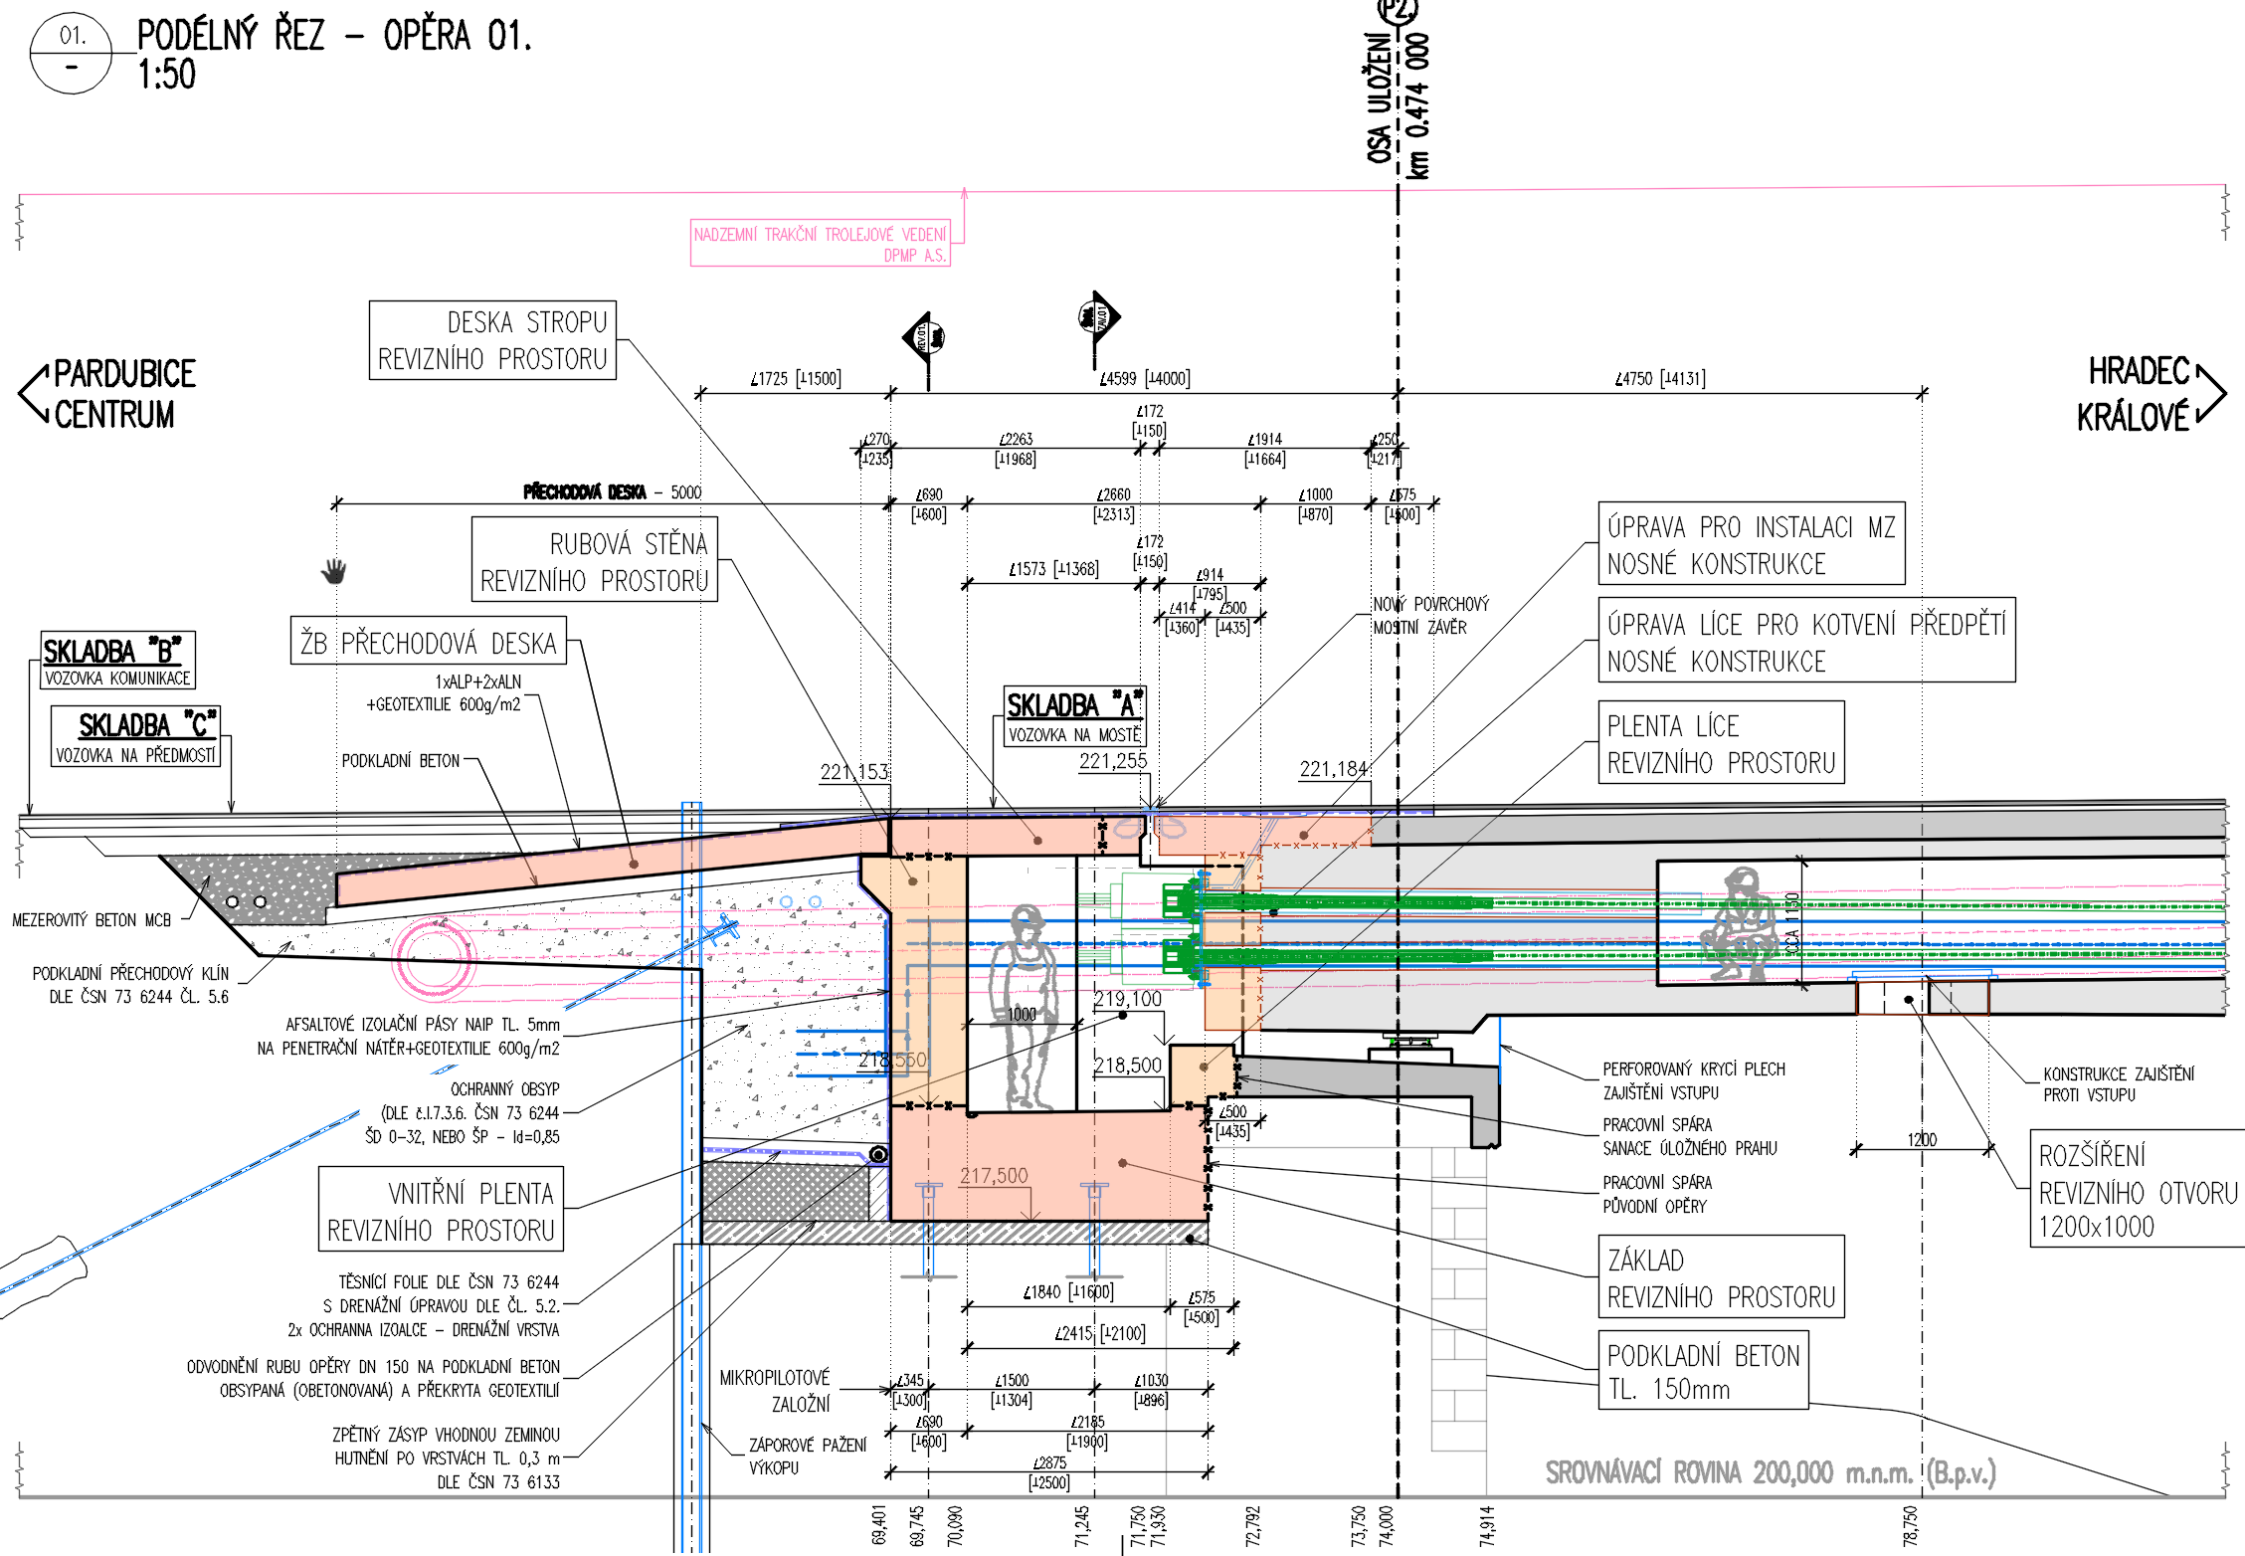
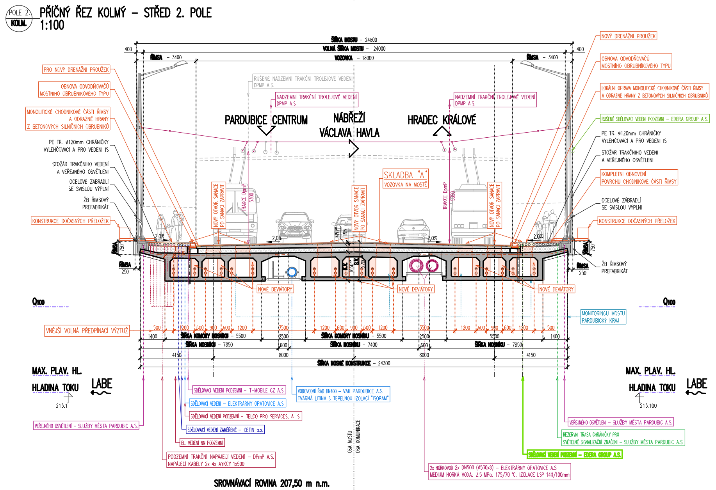
NAVRHOVANÁ OPRAVA
Revizní prostory
Realizace revizního prostoru za čelem nosné konstrukce pro instalaci, revizy a výměnu
Výhody
Kontrola předpínací síly
Změna předpínací síly
Vyměnitelné jednotky
Notes:
Spodní stavba pilířů nebude dotčena. Dojde k úpravě opěr. Oprava spodní stavby obsahuje odstranění závěrných zídek a části úložných prahů. Následné provedení revizní konstrukce, která zpřístupní kotvení volného předpětí.

Slide 9
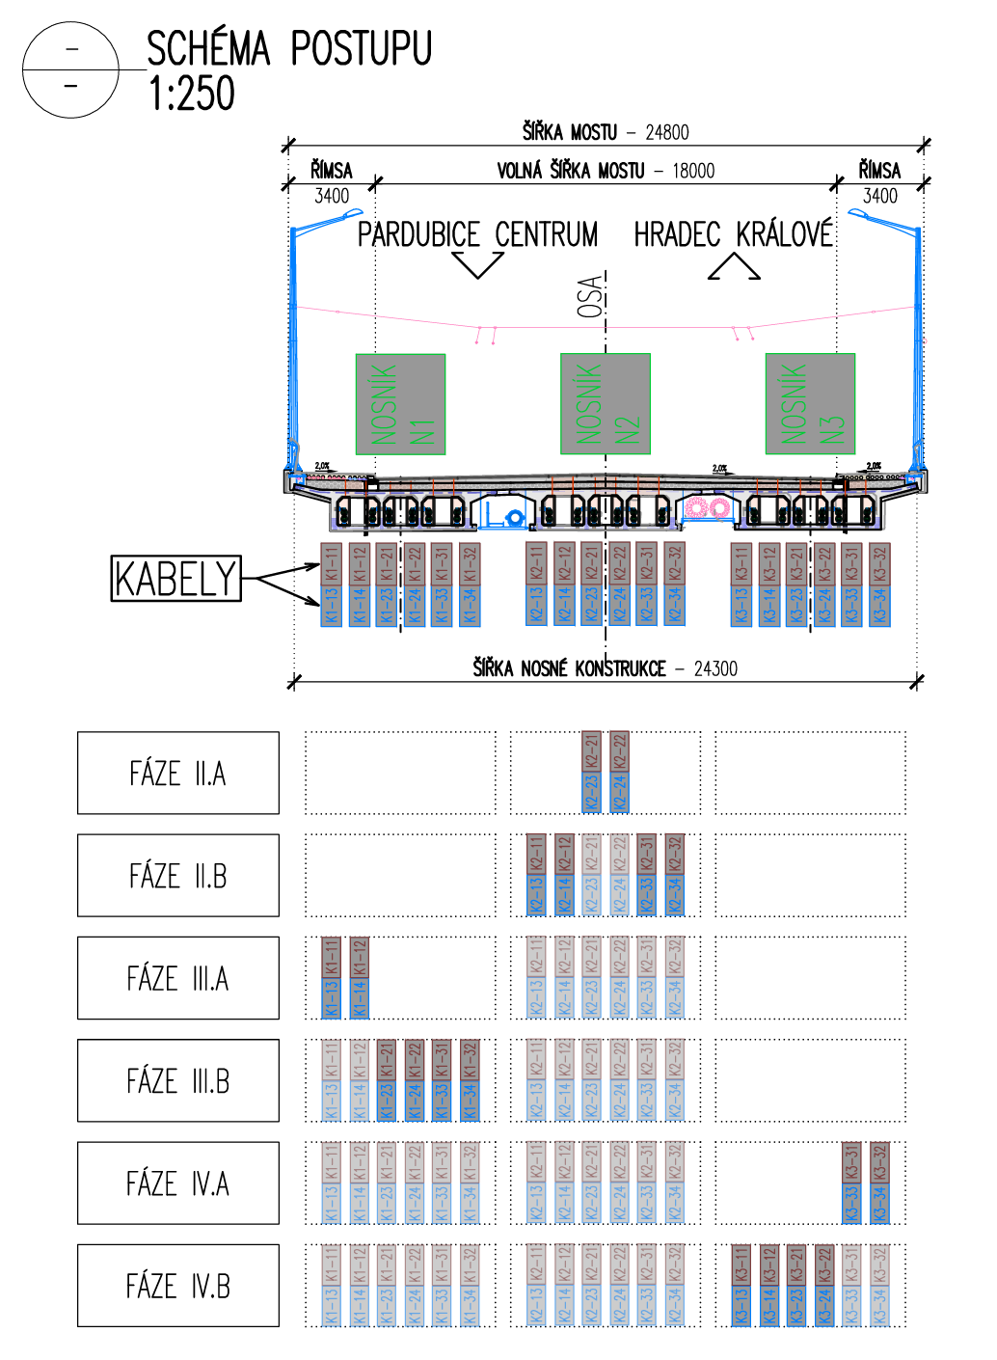
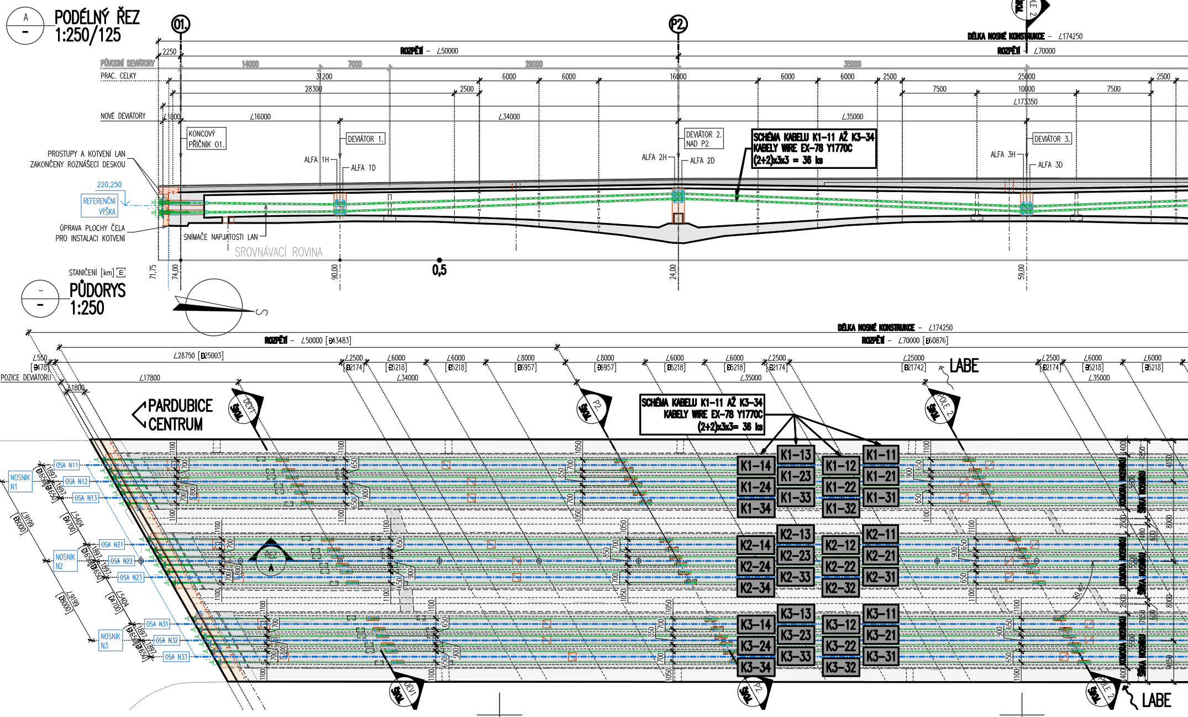
NAVRH OPRAVY
Odstranění jednotek 3x3x2x 42 Ø Lp 15.5
Volné předpětí
Vrtání prostupů
Nove připetonávky a deviátory
Instalace nových jednotek 4 ks/komora (12 ks/nosník, celkem 36 ks) SUSPA-Wire EX-78 Y1770C 7,0 mm

Slide 10
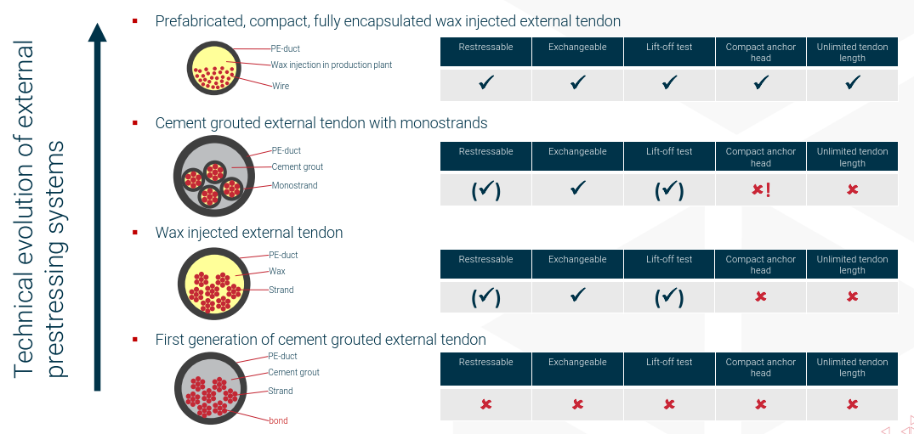
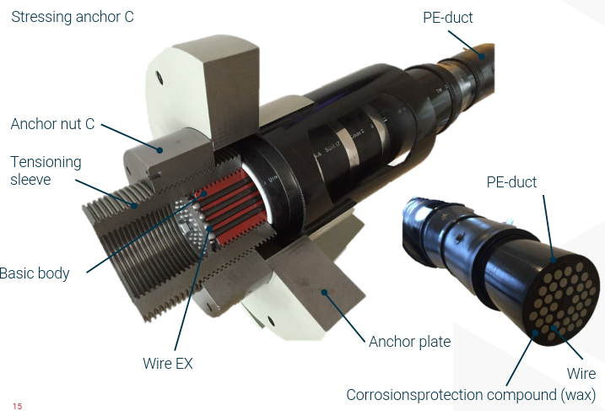
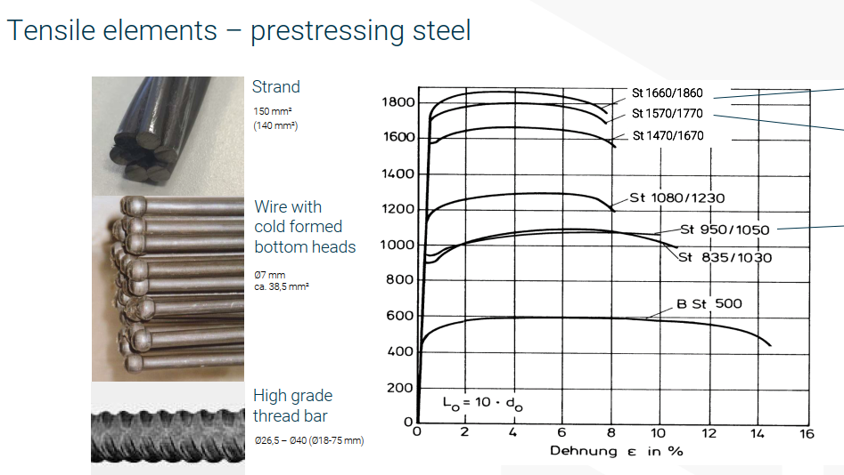
NAVRH OPRAVY
POPIS KABELU | OZNAČENÍ JEDNOTKY | POČET LAN, DRÁTŮ | PRŮŘEZOVÁ PLOCHA LAN, DRÁTU [mm²] | PRŮŘEZOVÁ PLOCHA KABELU [mm²] | NORMÁLOVÉ NAPĚTÍ V KABELU [MPa] | SÍLA V KABELU [kN] | POMĚR STÁVAJÍCÍ
Stávající předpětí | 1x KABEL 42 lan Lp15,5 | 42 | 141.5 | 5943 | 875 | 5200 | 100%
Standartní jednotky | 2x19lan Ø15,7 - Y1860S7 | 38 | 150 | 5700 | 1400 | 7980 | 153%
Použitý systém | 2x Wire EX-78 | 156 | 38.5 | 6006 | 1225 | 7357 | 141%

Slide 11
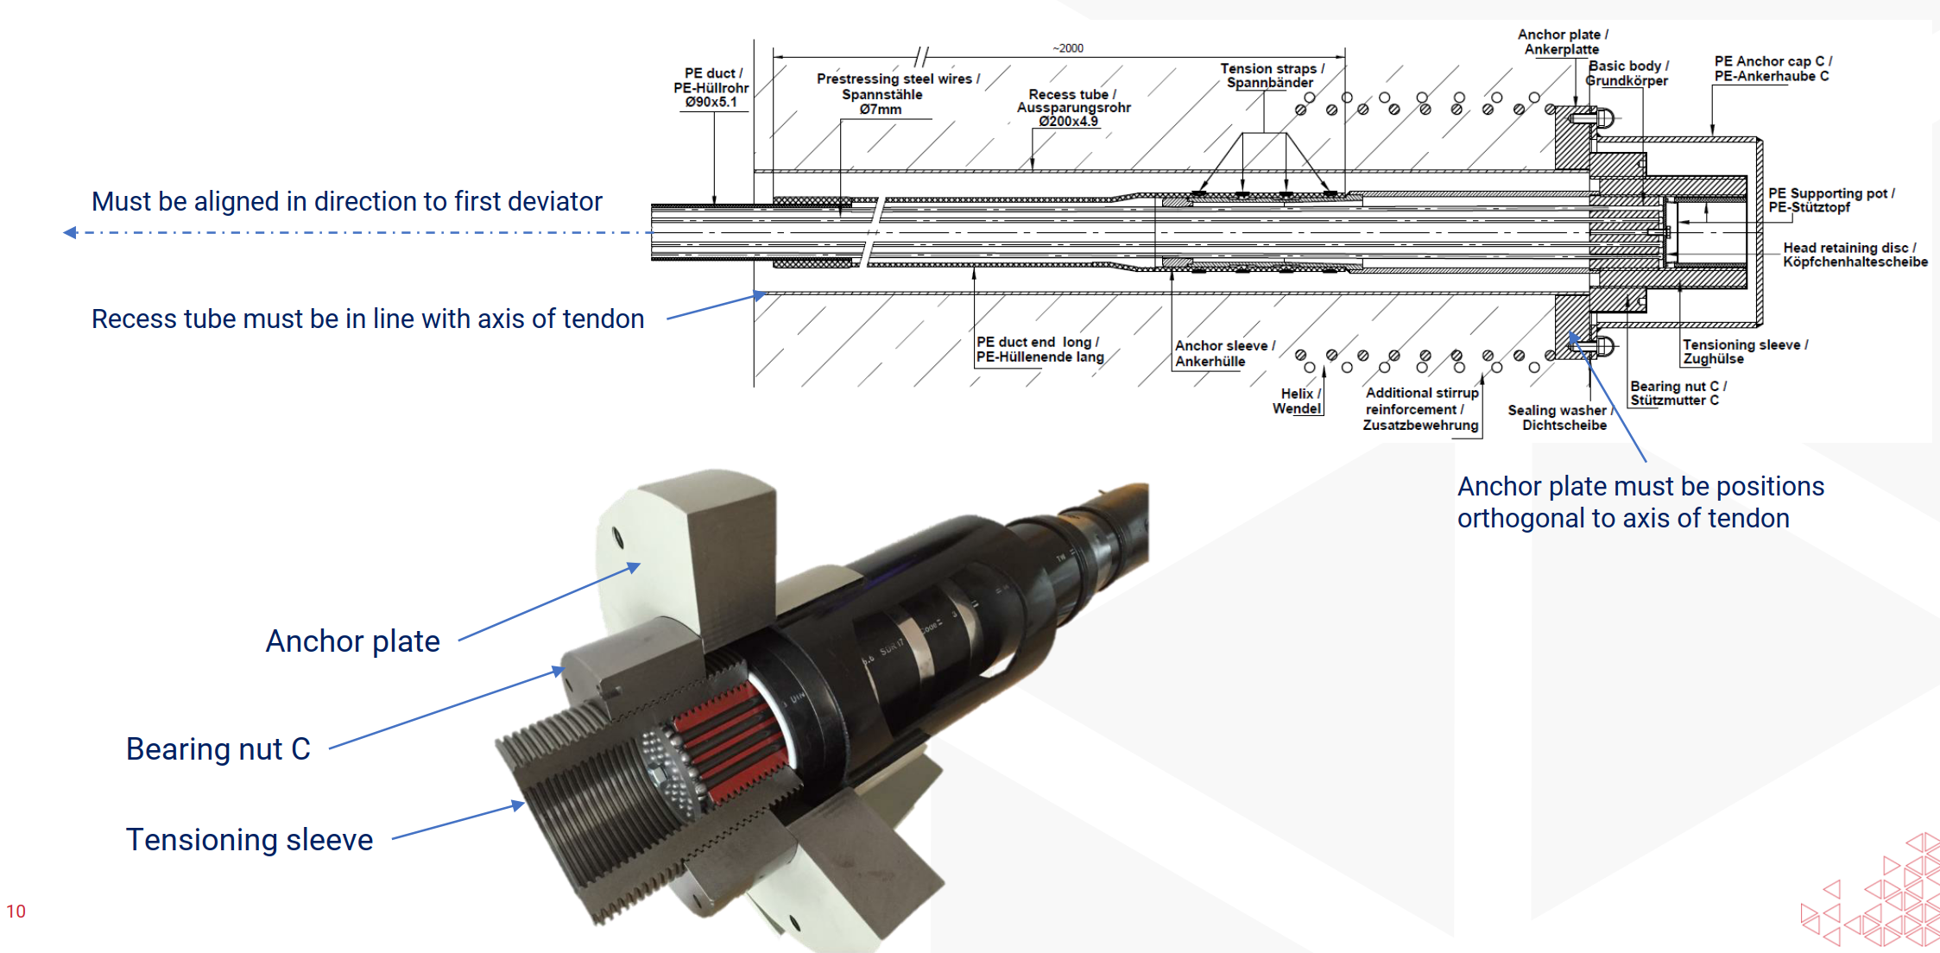
NAVRH OPRAVY

Slide 12
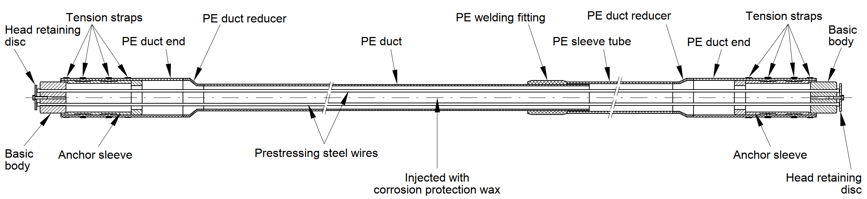
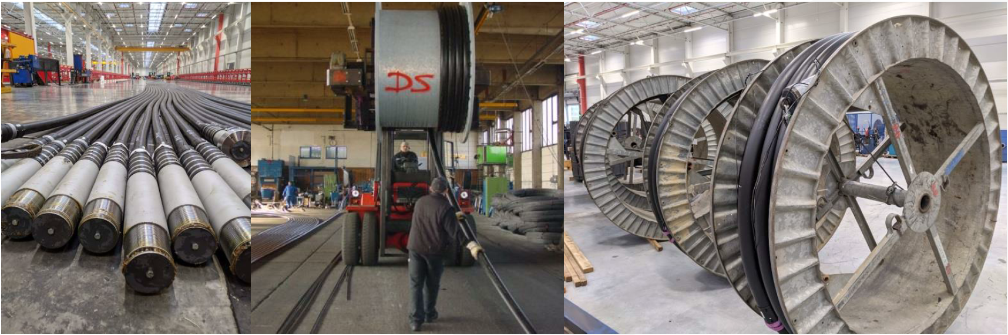
NAVRH OPRAVY

Slide 13
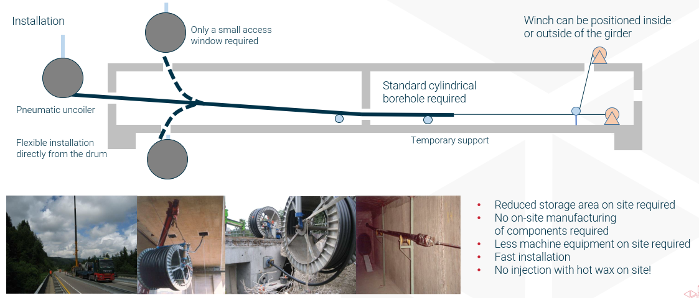
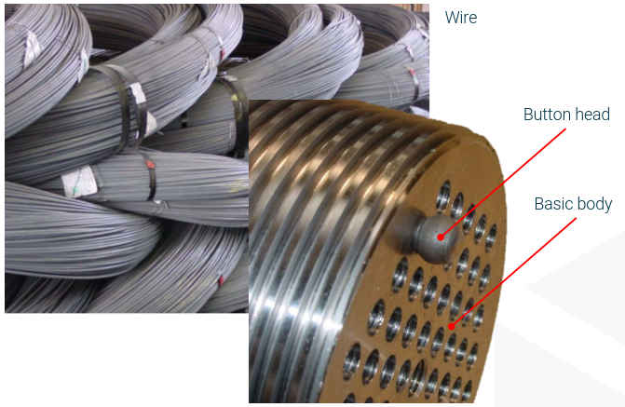
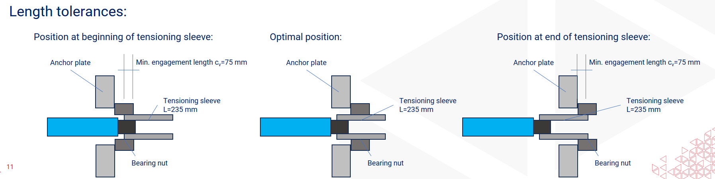
TECHNOLOGIE OPRAVY
Popis
3x3x 2+2 ks SUSPA-Wire EX-78 Y1770C 7,0 mm
Výhody
Automatické snímání napjatosti
Změna předpínací síly a případná kompletní výměna jednotky
Dráty s hlavou za studena tvarovanou a upevněnou v koncovém napínacím válci
V silných PE potrubí tlakově vyplněné voskem
Výroba „Just-in-time“ bez skladování a bez složité instalační technologie
Vysoká kvalita výrobku prefabrikovaného kabelu v hale
Notes:
3x3x 2+2 ks SUSPA-Wire EX-78 Y1770C 7,0 mm ; Nízká relaxace ; 30 až 84 drátů
Dráty s hlavou za studena tvarovanou a upevněnou v koncovém napínacím válci
V silných PE potrubí tlakově vyplněné horkým voskem
Vysoká odolnost proti únavovému zatížení
Testováno pro použití ve větrných věžích
Napínatelné; Vyměnitelné; Zkouška odepnutí; Kompaktní hlava kotvy; Neomezená délka šlachy
Vysoká kvalita výroby prováděná vyškolenými pracovníky v hale
Délka výroby až 300 m (delší šlachy spojením šlachových segmentů);
Výroba "just-in-time" a snížení skladovací plochy na staveništi
Rychlá instalace ; Menší potřeba strojního vybavení na staveništi
Žádné vstřikování horkého vosku na místě!

Slide 14
DĚKUJI ZA POZORNOST

